Slide 1
BÀI 2: ỨNG DỤNG CỦA ĐỊNH LÍ THALÈS TRONG TAM GIÁC

Slide 2
THÂN MẾN CHÀO CÁC EM HỌC SINH ĐẾN VỚI BÀI HỌC MỚI

Slide 3
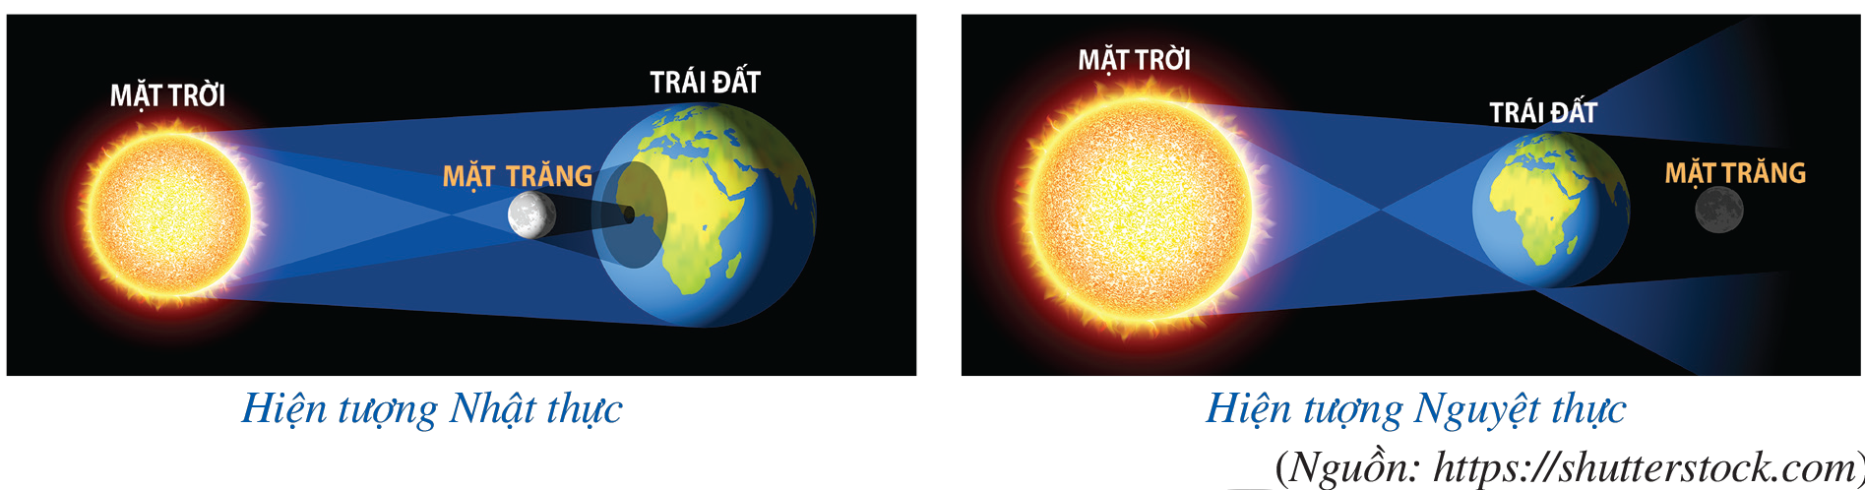
KHỞI ĐỘNG
Từ xa xưa, con người đã muốn tìm hiểu về Mặt Trời, Trái Đất, Mặt Trăng, chẳng hạn: Đường kính của mỗi hành tinh đó là bao nhiêu? Khoảng cách từ Trái Đất đến Mặt Trăng và Mặt Trời là bao nhiêu? Dựa vào hiện tượng Nhật thực và Nguyệt thực, các nhà toán học và thiên văn học Hy Lạp cổ đại đã đưa ra câu trả lời cho những vấn đề trên.

Slide 4

KHỞI ĐỘNG
Vào thời điểm xảy ra Nhật thực (Nguyệt thực), đường kính của Mặt Trời và Mặt Trăng có tỉ lệ khoảng cách từ Trái Đất đến Mặt Trời và đến Mặt Trăng hay không?

Slide 5
BÀI 2: ỨNG DỤNG CỦA ĐỊNH LÍ THALÈS TRONG TAM GIÁC

Slide 6
NỘI DUNG BÀI HỌC
I
Ước lượng khoảng cách
II
Ước lượng chiều cao

Slide 7
I.
ƯỚC LƯỢNG KHOẢNG CÁCH

Slide 8

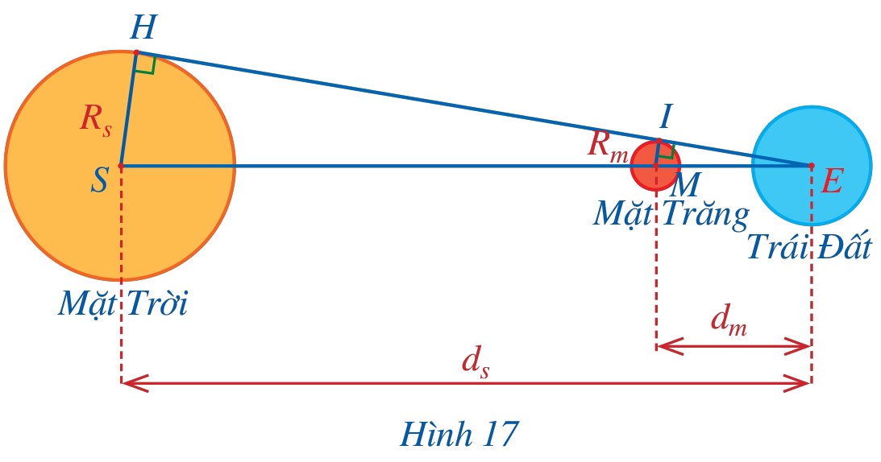
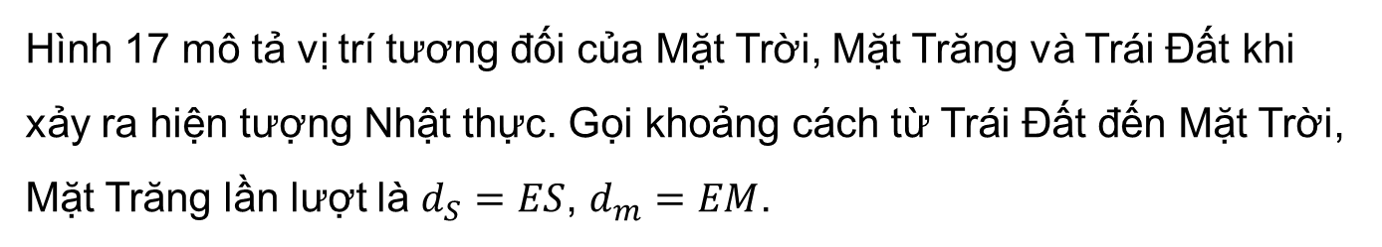
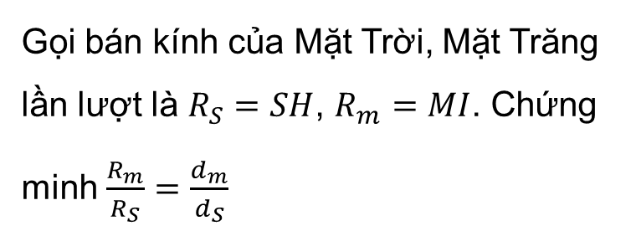
Thảo luận nhóm đôi, hoàn thành Ví dụ 1.
Ví dụ 1
Hình 17 mô tả vị trí tương đối của Mặt Trời, Mặt Trăng và Trái Đất khi xảy ra hiện tượng Nhật thực. Gọi khoảng cách từ Trái Đất đến Mặt Trời, Mặt Trăng lần lượt là $d_{S}=ES$, $d_{m}=EM$.
Gọi bán kính của Mặt Trời, Mặt Trăng lần lượt là $R_{S}=SH$, $R_{m}=MI$. Chứng minh $\frac{R_{m}}{R_{S}}=\frac{d_{m}}{d_{S}}$

Slide 9


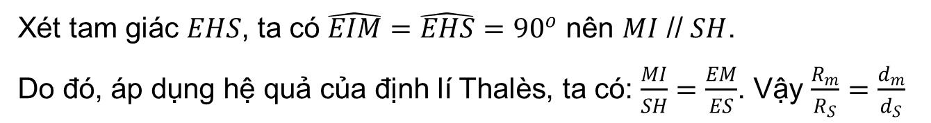
Giải
Xét tam giác $EHS$, ta có $\hat{EIM}=\hat{EHS}={90}^{o}$ nên $MI$ // $SH$.
Do đó, áp dụng hệ quả của định lí Thalès, ta có: $\frac{MI}{SH}=\frac{EM}{ES}$. Vậy $\frac{R_{m}}{R_{S}}=\frac{d_{m}}{d_{S}}$
Các nhà toán học và thiên văn học Hy Lạp cổ đại đã sử dụng hệ thức trên và một số hệ thức có được từ hiện tượng Nguyệt thực để ước lượng bán kính của Mặt Trời, Trái Đất, Mặt Trăng cũng như khoảng cách từ Trái Đất đến Mặt Trăng và Mặt Trời.

Slide 10
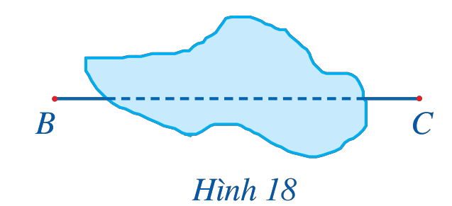
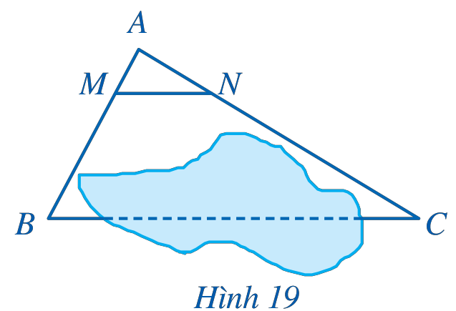
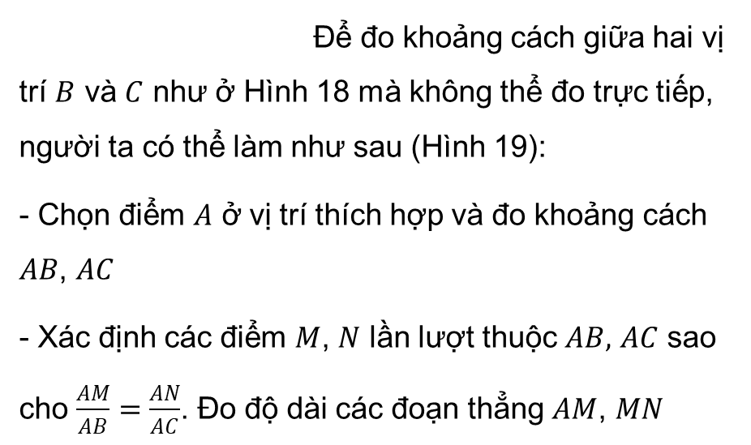
Ví dụ 2
Để đo khoảng cách giữa hai vị trí $B$ và $C$ như ở Hình 18 mà không thể đo trực tiếp, người ta có thể làm như sau (Hình 19):
- Chọn điểm $A$ ở vị trí thích hợp và đo khoảng cách $AB$, $AC$
- Xác định các điểm $M$, $N$ lần lượt thuộc $AB,$ $AC$ sao cho $\frac{AM}{AB}=\frac{AN}{AC}$. Đo độ dài các đoạn thẳng $AM$, $MN$

Slide 11
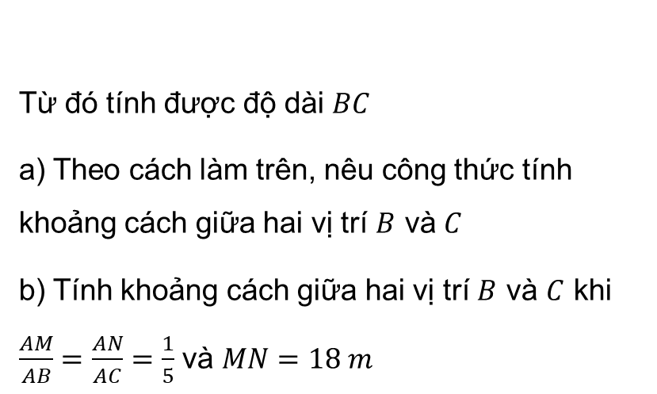
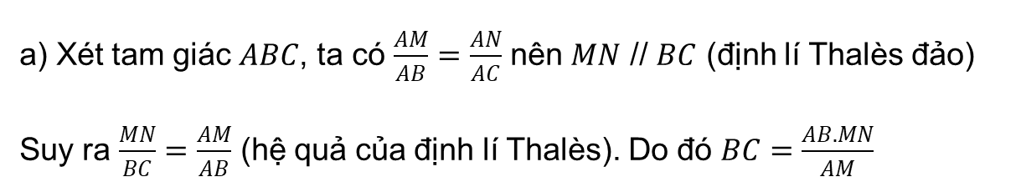
Ví dụ 2
Từ đó tính được độ dài $BC$
a) Theo cách làm trên, nêu công thức tính khoảng cách giữa hai vị trí $B$ và $C$
b) Tính khoảng cách giữa hai vị trí $B$ và $C$ khi $\frac{AM}{AB}=\frac{AN}{AC}=\frac{1}{5}$ và $MN=18 m$
Giải
a) Xét tam giác $ABC$, ta có $\frac{AM}{AB}=\frac{AN}{AC}$ nên $MN$ // $BC$ (định lí Thalès đảo)
Suy ra $\frac{MN}{BC}=\frac{AM}{AB}$ (hệ quả của định lí Thalès). Do đó $BC=\frac{AB.MN}{AM}$

Slide 12
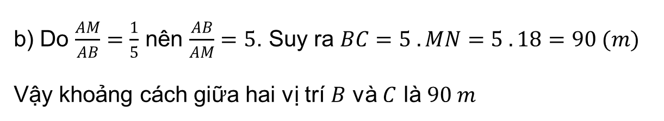
Ví dụ 2
Từ đó tính được độ dài $BC$
a) Theo cách làm trên, nêu công thức tính khoảng cách giữa hai vị trí $B$ và $C$
b) Tính khoảng cách giữa hai vị trí $B$ và $C$ khi $\frac{AM}{AB}=\frac{AN}{AC}=\frac{1}{5}$ và $MN=18 m$
Giải
b) Do $\frac{AM}{AB}=\frac{1}{5}$ nên $\frac{AB}{AM}=5$. Suy ra $BC=5 . MN=5 . 18=90 (m)$
Vậy khoảng cách giữa hai vị trí $B$ và $C$ là $90 m$

Slide 13
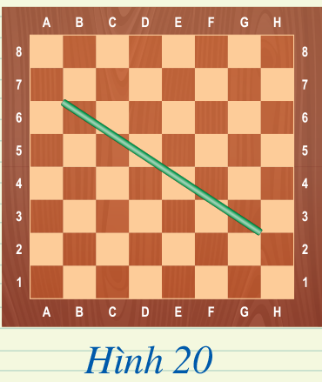

Luyện tập 1
Bạn Loan đặt một cái que lên bàn cờ vua như ở Hình 20. Bạn ấy nói rằng: Không sử dụng thước đo, có thể chia cái que đó thành ba phần bằng nhau. Em hãy giải thích tại sao.

